Slide 1

Муниципальное бюджетное дошкольное образовательное учреждение №168-детский сад комбинированного вида “Светофорик” Место нахождения: 30002 Россия город Тула ул Пузакова д.80 Телефон,факс: 8(4872)34-00-63 Сайт www.tula-mdou168.narod.ru e-mail: mdou_168@mail.ru
Растем, улыбаемся,спортом занимаемся!
Воспитатель: Агапова М.Г
Тула,2014год

Slide 2
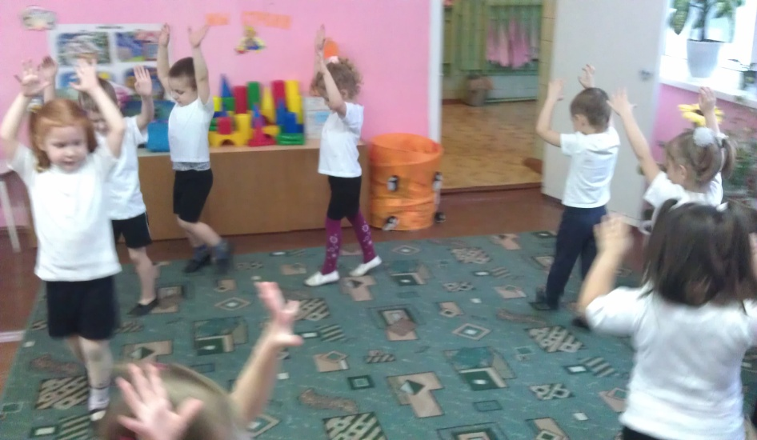
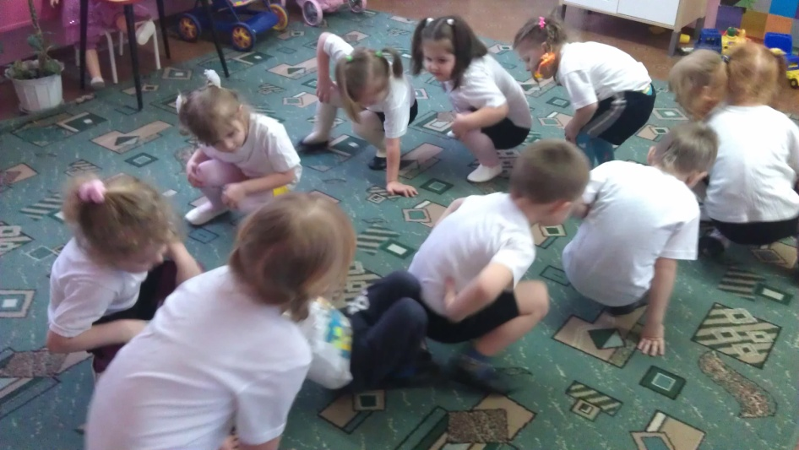
По дороге жук, жук, По дороге черный. Посмотрите на него- Он такой проворный! Он на спинку упал, Лапками задрыгал, Крылышками замахал, Весело запрыгал!

Slide 3
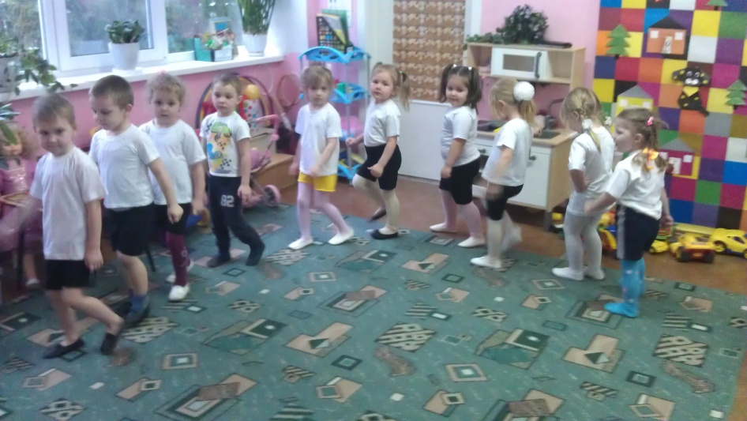
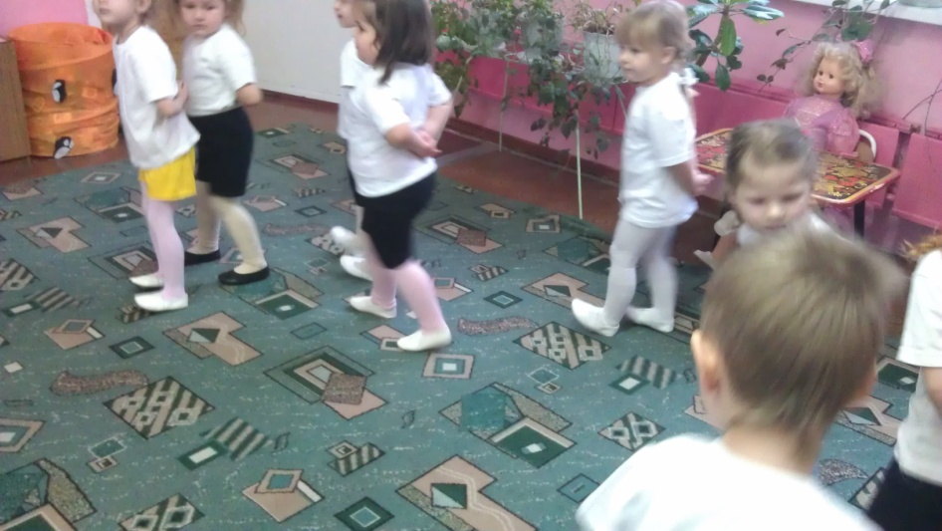
Раз! Два! Раз! Два! Марширует детвора. Друг за другом! Ровный строй! Будь внимательным, не стой! Ходим прямо и кругами, Громко топаем ногами Помогает бодрый марш Весел воспитатель наш.

Slide 4
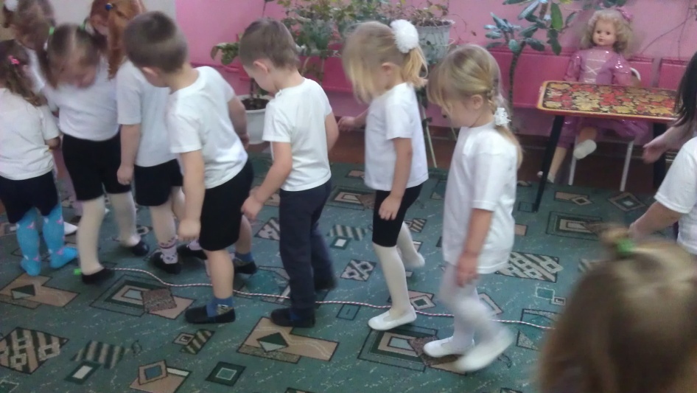
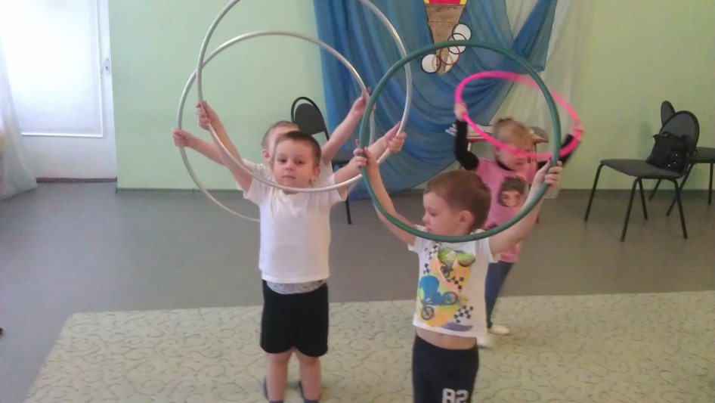
В физкультурном зале мы Дружно занимаемся! Стать мы сильными должны! Вот мы как стараемся! Для массажа, для осанки- Валики и мячики! Вот спортивные какие Девочки и мальчики!

Slide 5
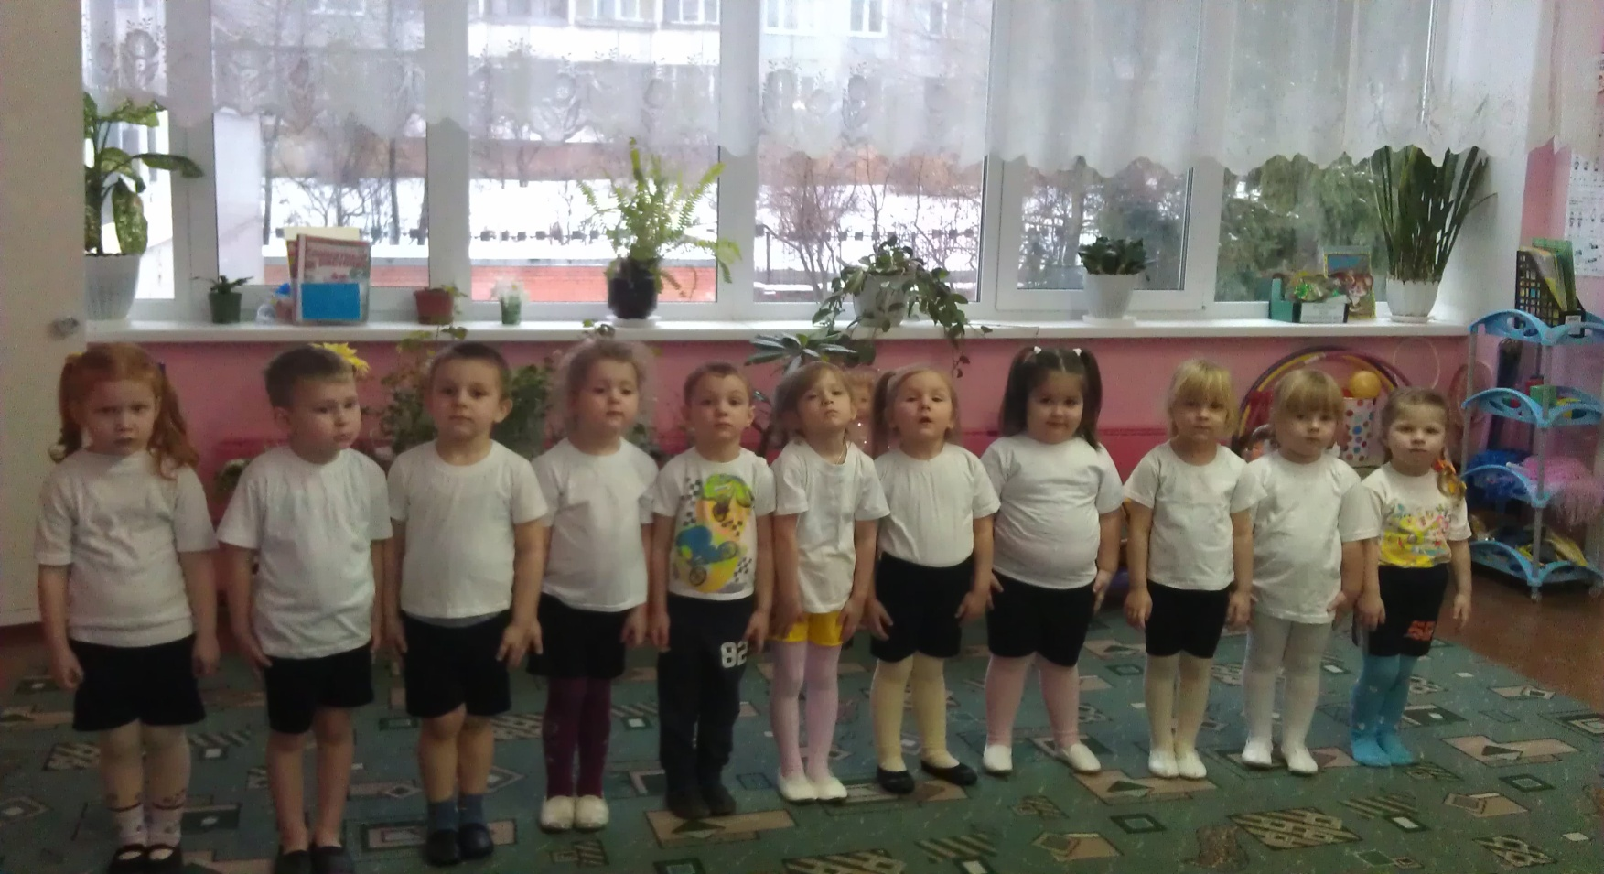
Спасибо всем за внимание! До новых встреч!

